Slide 1
Implementando RAG Local sobre SQL Server

Slide 2








¡Gracias sponsors!
Platinum
Gold
Silver
Venue

Slide 3

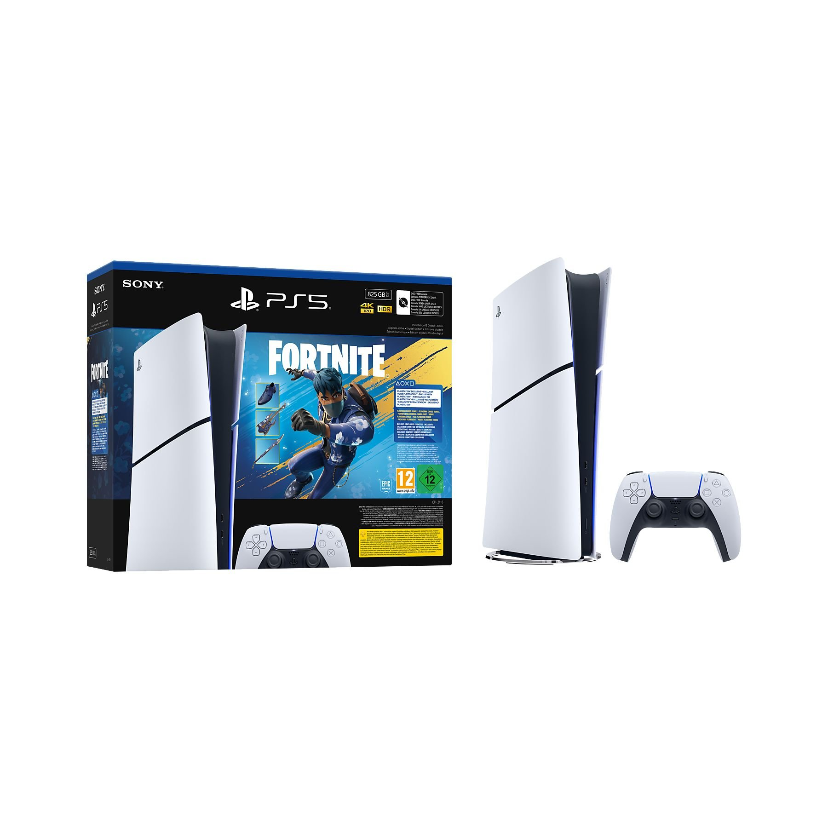

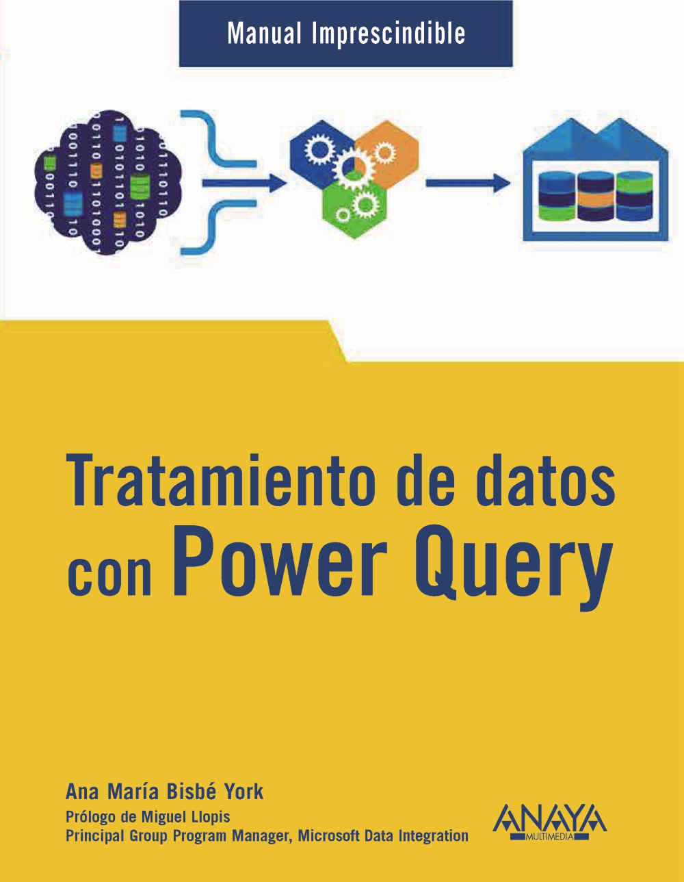
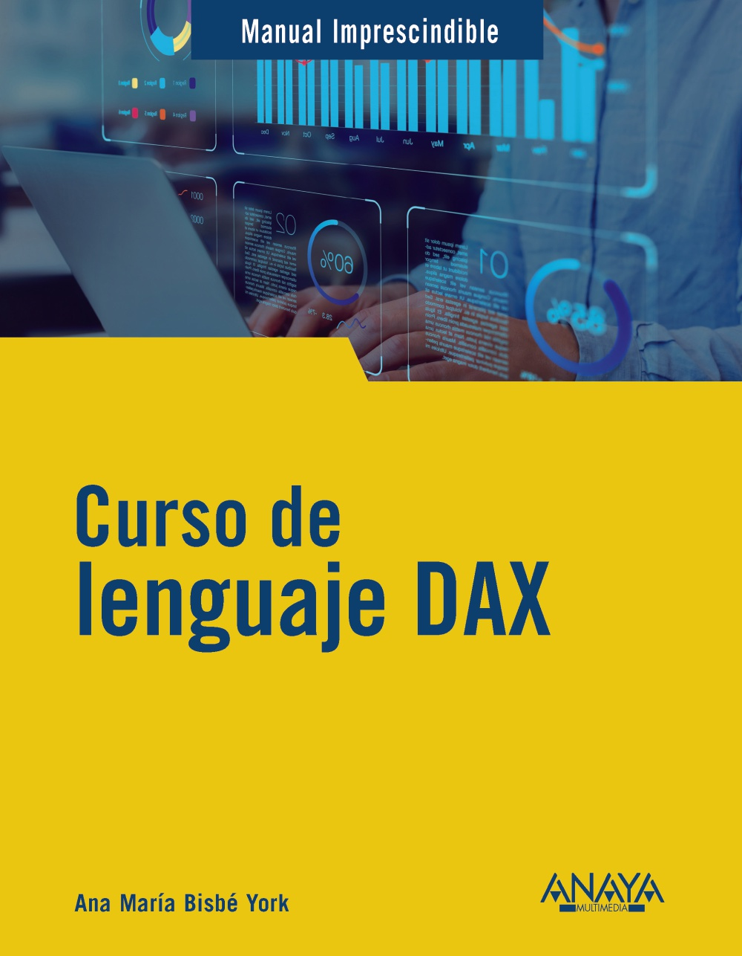
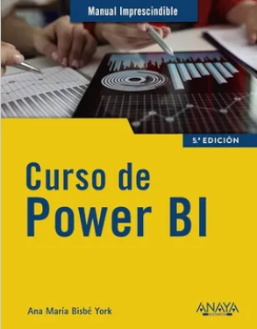

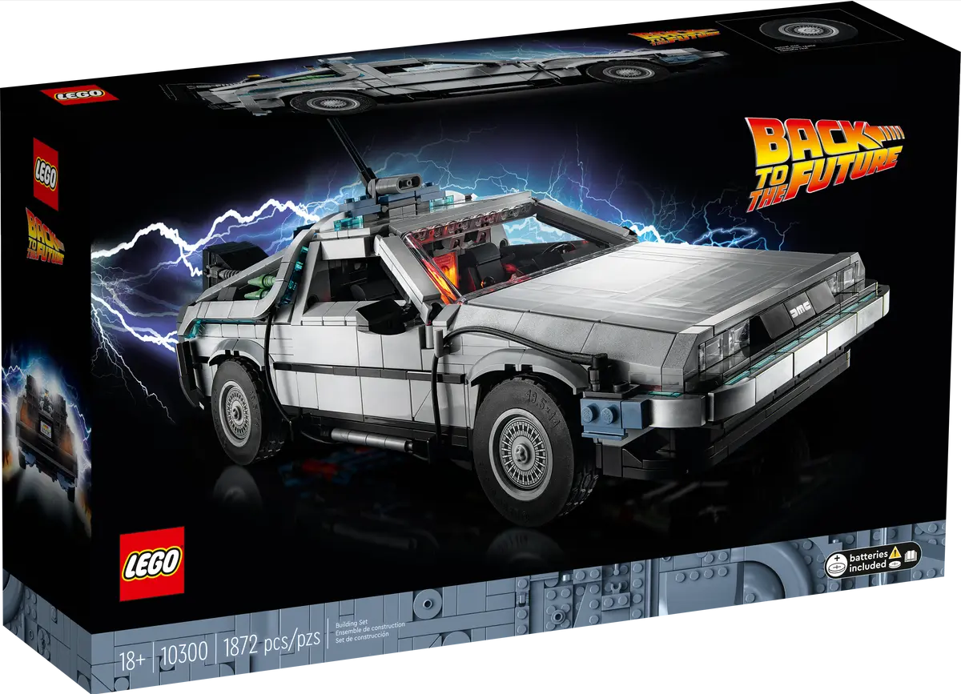
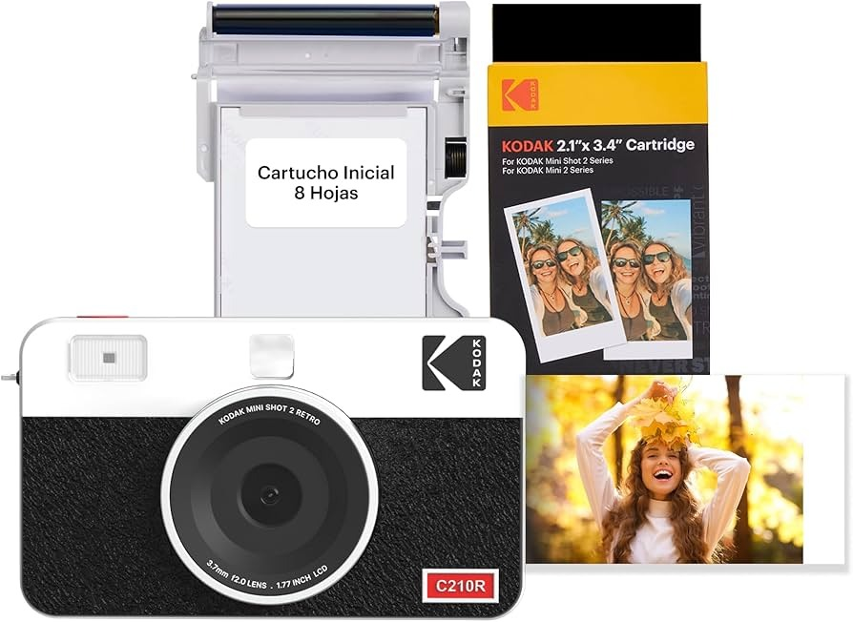


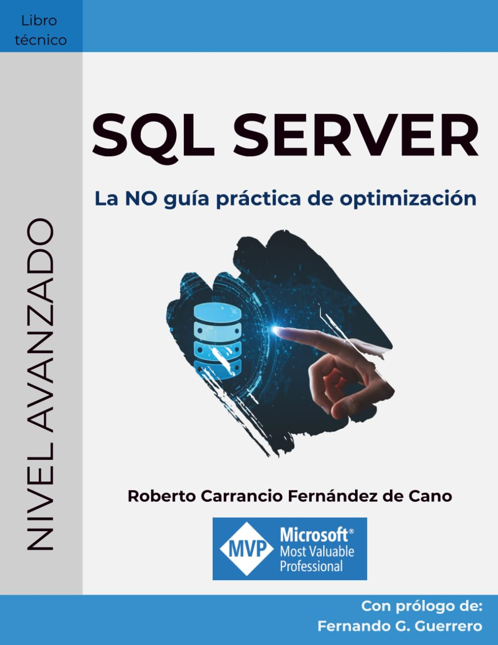
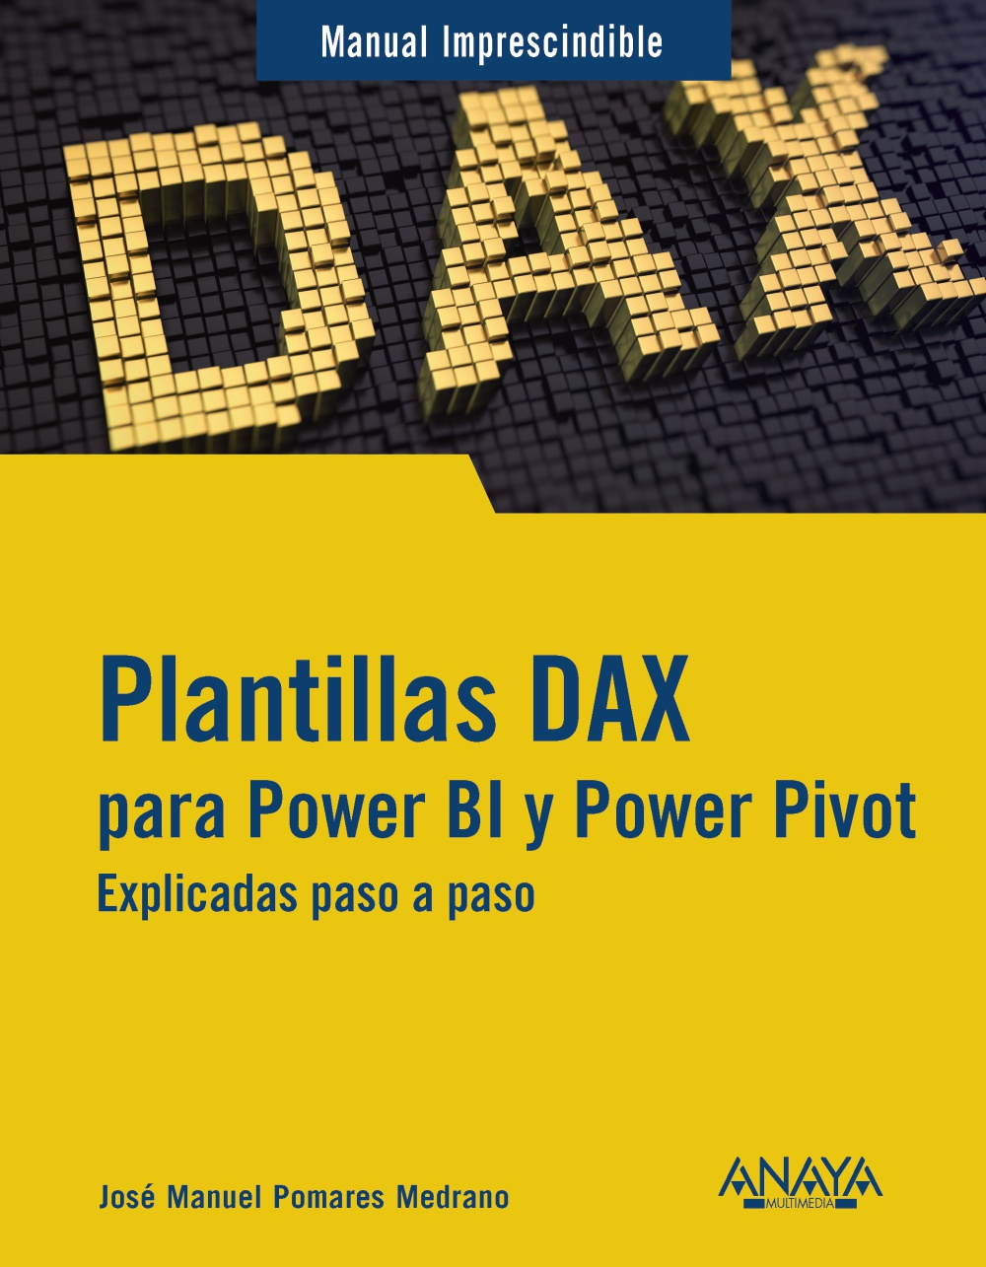

Gracias a todos los Sponsors y Colaboradores Quiz Final + Premios + #DataBeers incluidas (18:15h)
Quédate al divertido Quiz
para participar en el
Sorteo (sólo entre asistentes)
Y más …!​
Sponsor session/stand only
Sponsor session/stand only

Slide 4
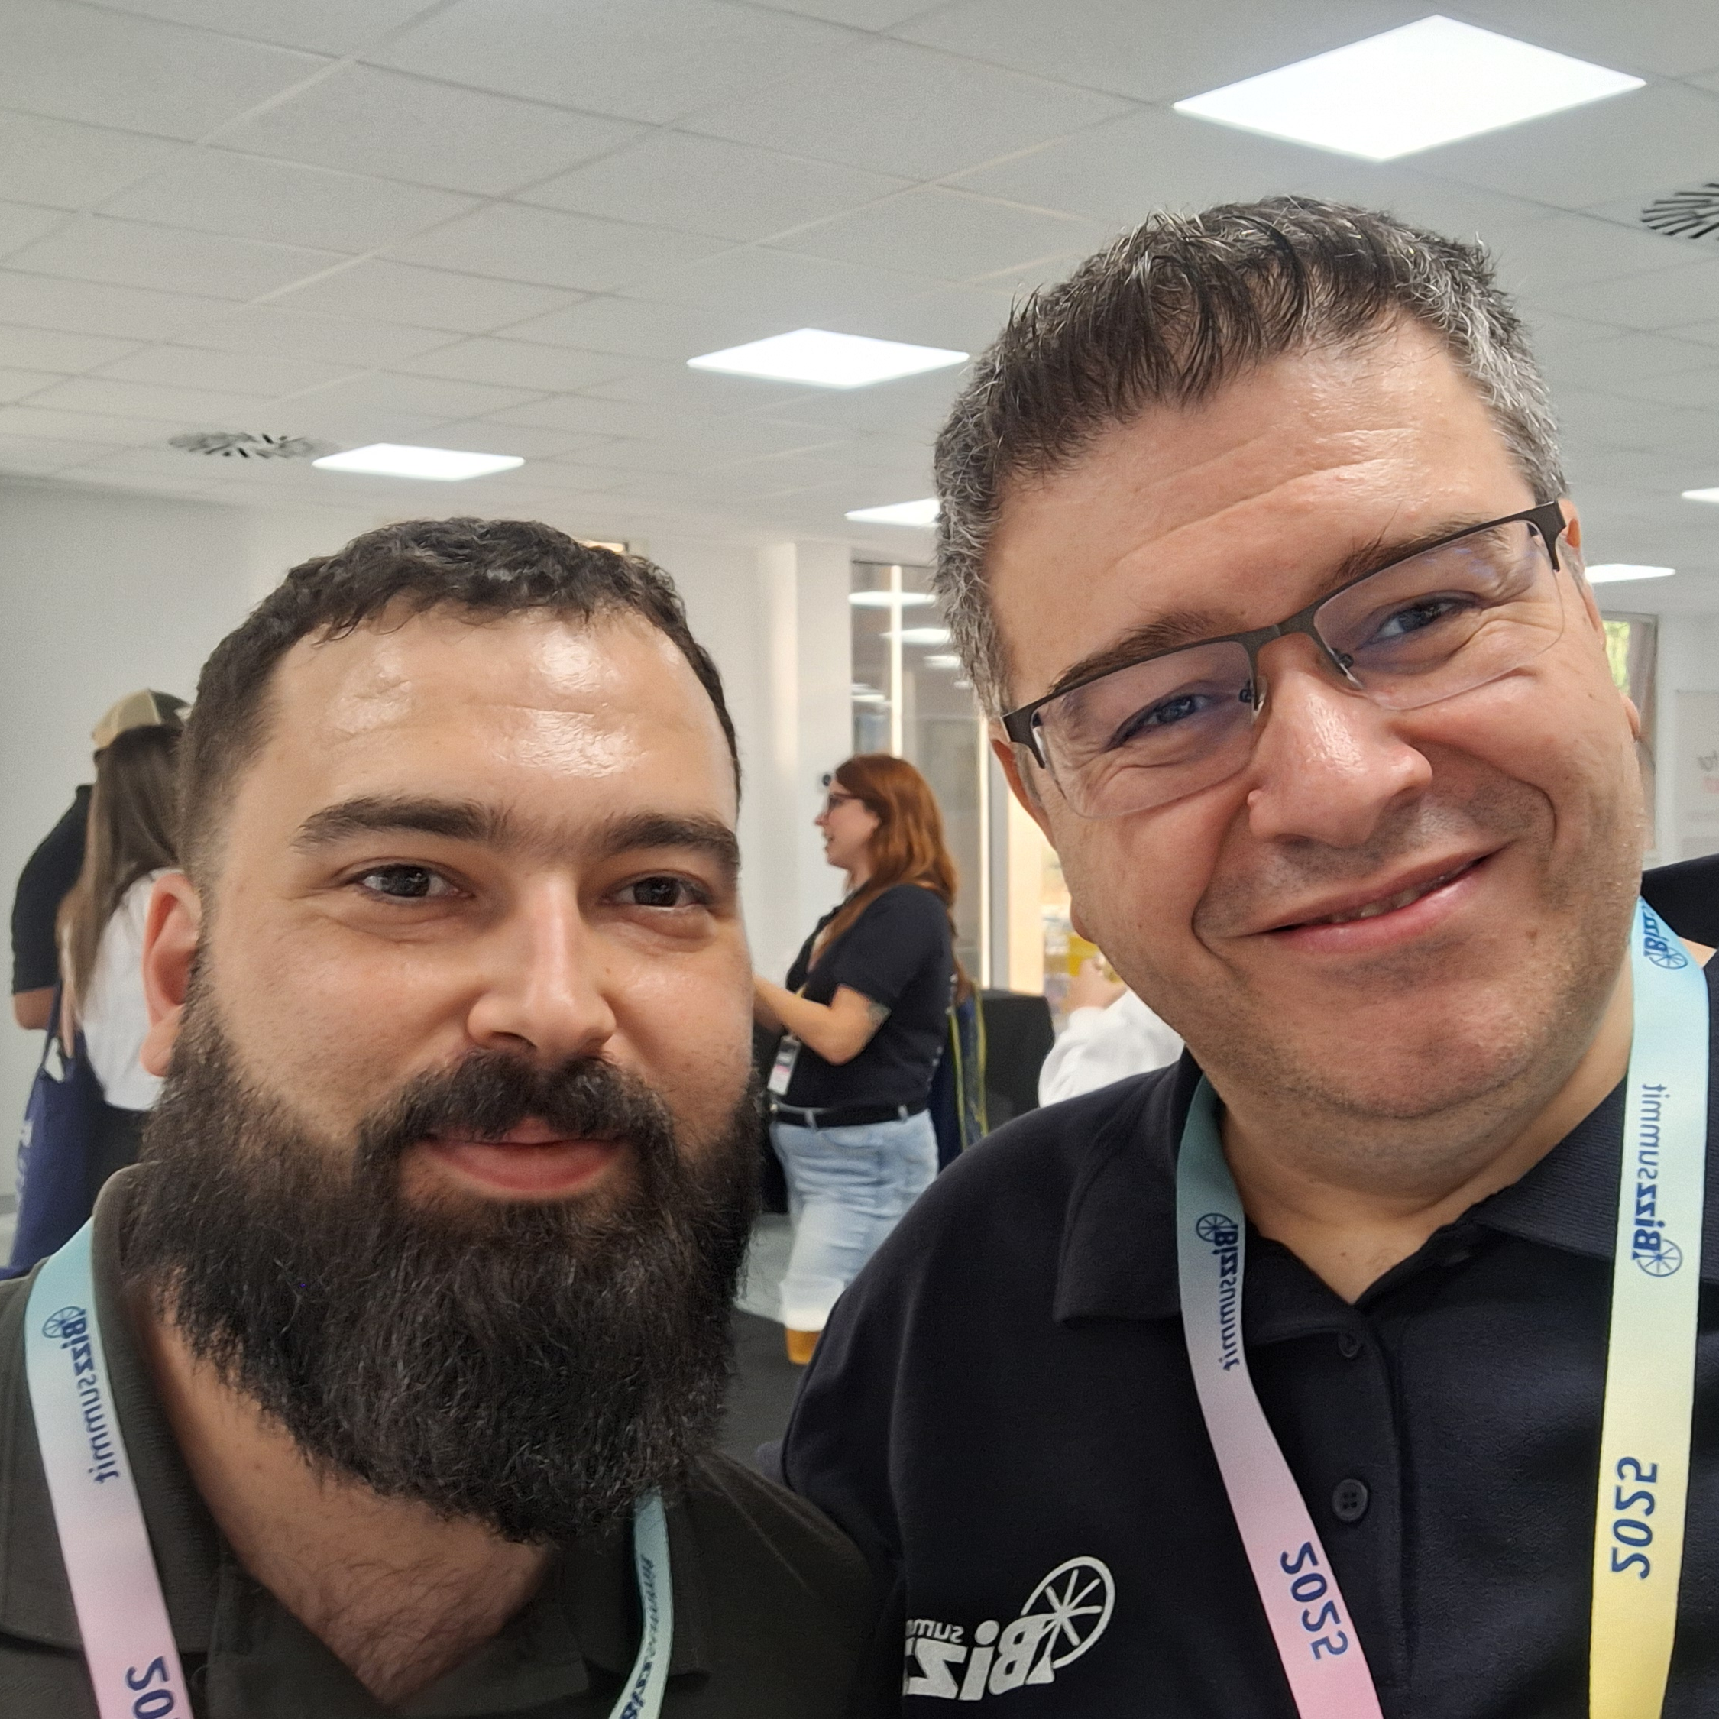






Roberto Carrancio
DBA
https://www.linkedin.com/in/robertocarrancio
https://www.youtube.com/@soydba
https://www.soydba.es
Roberto Navarro
Azure Evangelist en NTT DATA
https://www.linkedin.com/in/roberto-navarro-matesanz
https://www.youtube.com/@AzureDataLovers
https://www.meetup.com/azurebrains/

Slide 5
Agenda
Conceptos clave
Vectores
Embeddings
RAG
IA en SQL Server 2025
Demo

Slide 6






IA & SQL
Segura
Rápida
Inteligente
No es el futuro, es el presente
Interactiva
Humana
Autónoma

Slide 7






Conceptos Clave
Vector
Similaridad
Índice
Vectores
LLM
Prompt
Chat con datos
Los conceptos con los que vamos a trabajar

Slide 8



¿Qué es un vector?
CARACTERÍSTICAS
Vehículo
Flota
No alas
80 metros
No ser vivo
No vuela
Gasolina
Lleva personas
Barcos
Tiene motor
No pies
No habla
CARACTERÍSTICAS
Vehículo
No flota
Tiene alas
50 metros
No ser vivo
Vuela
Gasolina
Lleva personas
Aviones
Tiene motor
No pies
No habla

Slide 9


¿Qué es un vector?
CARACTERÍSTICAS
Humano
No flota
No alas
Tiene 2 manos
Ser vivo
No vuela
Enerigía: Comida
Habla
Mamífero
Camina
Tiene 2 pies
Ropa verde
CARACTERÍSTICAS
Humano
No flota
No alas
Tiene 2 manos
No ser vivo
No Vuela
Energía: Comida
Habla
Mamifero
Camina
Tiene 2 pies
Ropa amarilla

Slide 10
 | VIVO | HUMANO | ANIMAL | VUELA | FLOTA | CAMINA | Género Masculino | Género Femenino | VECTOR
 | 0 | 0 | 0 | 0 | 1 | 0 | 0 | 0 | [0,0,0,0,1,0,0,0]
 | 0 | 0 | 0 | 1 | 0 | 0 | 0 | 0 | [0,0,0,1,0,0,0,0]
 | 1 | 1 | 0 | 0 | 0 | 1 | 0 | 1 | [1,1,0,0,0,1,0,1]
 | 1 | 1 | 0 | 0 | 0 | 1 | 1 | 0 | [1,1,0,0,0,1,1,0]

Slide 11
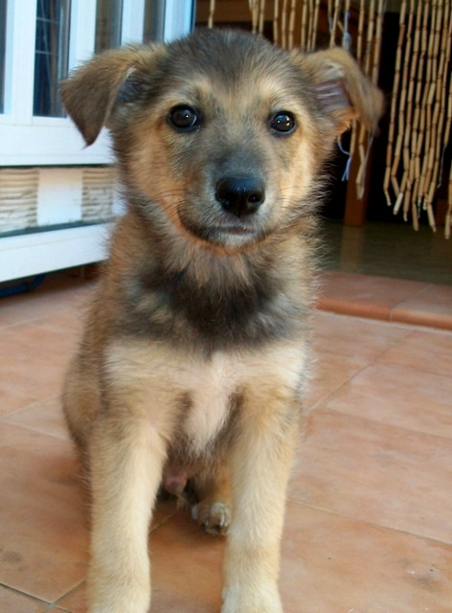
Vectores y Embeddings
Características del vector
Serie de valores ordenados creados por un humano para entrenar un modelo. [Peso, Tamaño, Edad, Longitud del pelo, Energia]
Vector
Embedding
Los vectores generados por un modelo tienen significado semántico
Perro: [0.9, 0.3, 0.2, …]
Foto de un perro: [0.9, 0.3, 0.2, …]
Cachorro: [0.88, 0.25, 0.19, …]

Slide 12
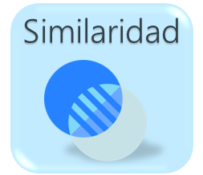
Búsqueda de similitud usando COSENOS
Roma
Italia
Lechuga
Francia
Paris

Slide 13
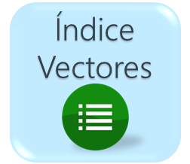
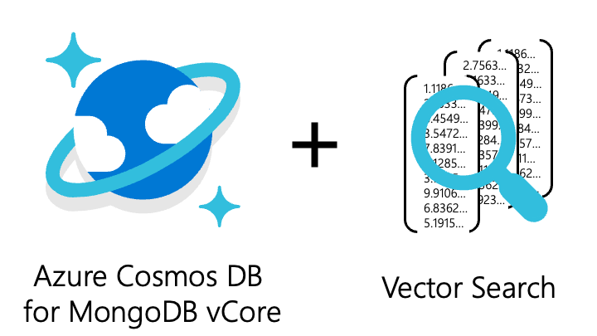
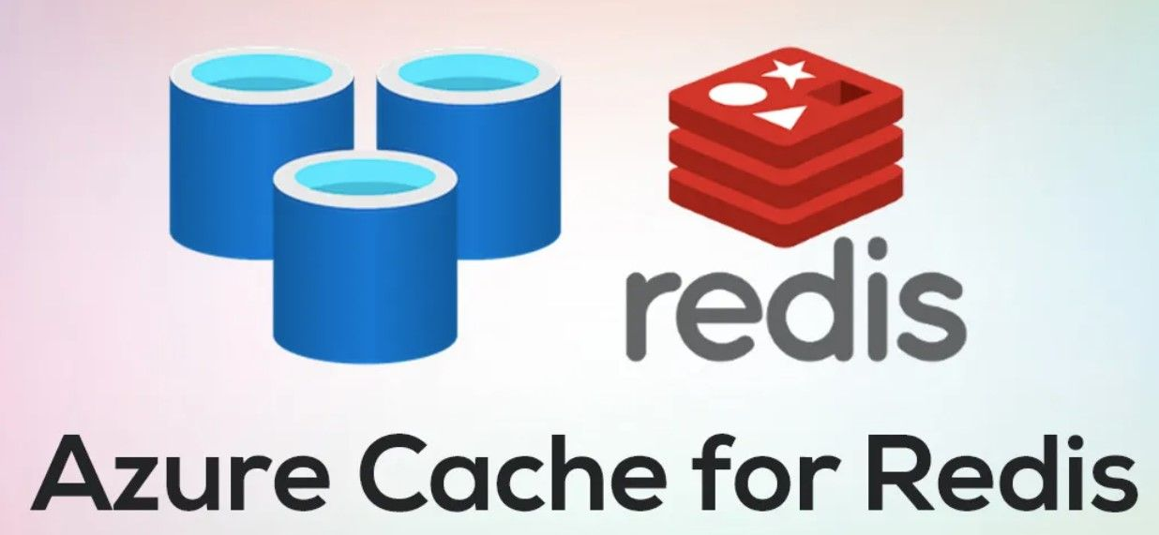
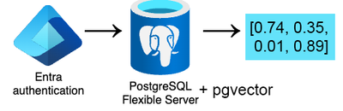


Índice Vectores
En Azure, existen diversas bases de datos que proporcionan servicios de Bases de Datos Vectoriales:
Azure Cosmos DB for MongoDB
Integrated Vector Database
Azure cache for Redis
Azure PostgreSQL Server
pgvector Extension
Azure AI Search
Azure SQL Database

Slide 14

Como y quien interactúa con la IA Generativa
LLMs
Texto
Texto
LLMs
User
System
Cuéntame un chiste
¿Qué hace una abeja en el gimnasio?
¡Zum-ba!
Assistant
User
Otro
Assistant
¿?

Slide 15
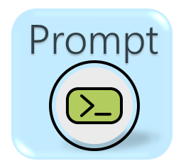
Prompt
Rol
Tono
Contexto
Instrucción
Formato
Se debe indicar cuál es el rol que debe asumir.
Eres un Arquitecto de Software especializado en inteligencia artificial.
Indica en qué tono debe responder: coloquial, formal, técnico…
Tu tono debe ser lo más técnico posible utilizando mucha jerga especializada
Indica en qué situación se encuentra. Proporcionando ejemplos, estructura de la información, etc.
Estás en un evento técnico con compañeros de profesión que tienen tanto conocimiento como tú.
Proporciona instrucciones claras de lo que debe hacer y con qué datos.
Necesito que, a partir de esta definición de XXXX, generes una descripción técnica.
Indica cómo se deben generar los resultados, texto, json, csv, xml,…
Genera el resultado siguiendo el siguiente formato:
{
Xxxxxxxx: xxxxxx
Yyyyyyy: yyyyyyy
}

Slide 16







RAG (Retrieval Augmented Generation)
Almacenar Documentación
Extraer texto
Particionar Texto
Generar Embeddings
Almacenar Embeddings
Embeddings
Generar Embedding
DOCUMENTACION BASE
MOTOR BUSQUEDA
Consultar Embeddings
Generar Respuestas
Azure Storage
Embeddings
Recupera
Top-K Chunks
Documentación no estructurada
(pdfs, docs, txt, audios, imágenes, etc.)
Azure AI Search
Answering

Slide 17

Chat con Datos
RAG (Retrieval Augmented Generation)
Almacenar Documentación
Generar Embeddings
Almacenar Embeddings
Embeddings
Generar Embedding
DOCUMENTACION BASE
MOTOR BUSQUEDA
Consultar Embeddings
Generar Respuestas
Embeddings
Recupera
Top-K Chunks
SQL Server
SQL Server
Answering

Slide 18
IA en SQL Server 2025

Slide 19



Conceptos Clave
Cliente pregunta un producto
PREGUNTA: ¿Tienes algo dulce para merendar cuando salga del colegio?
Vendedor interpreta necesidades
PIENSA: Un snack dulce, sano, para niños, fácil de llevar y comer
Los conceptos con los que vamos a trabajar
Consulta base de datos
SELECT * FROM Productos
WHERE Categoria=‘snack’ AND EsSaludable=1 AND ClienteObjetivo=‘niños’ AND Descripcion LIKE ‘%dulce%’
Respuesta vendedor
RESPUESTA: Claro, te encantarán estos batidos de fruta. Además, vienen en una bolsa fácil de llevar en la mochila.

Slide 20
Conceptos Clave
Cliente pregunta un producto
PREGUNTA: ¿Tienes algo dulce para merendar cuando salga del colegio?
SQL Server Conversión a vector
[3.6344144, -2.7122697, -0.02, -1.8618926, 8.5714767, -0.03, 1.0094843, -1002.5985, …]
Los conceptos con los que vamos a trabajar
Consulta SQL Server
SELECT top 3 , 1-vector_distance('cosine', [Embedding], @vector) as Similitud FROM Productos
ORDER BY Similitud DESC
SQL Server Respuesta
RESPUESTA: Claro, te encantarán batidos de fruta. Además, vienen en una bolsa fácil de llevar en la mochila.

Slide 21
Nuevas funcionalidades
Tipo de datos
Nuevo tipo de datos VECTOR
LLAMADAS REST
Nuevo procedimiento almacenado
sp_invoke_external_endpoint
Nuevas
FUNCIONES
CREATE/ALTER/DROP EXTERNAL MODEL
AI_GENERATE_CHUNKS y AI_GENERATE_EMBEDDINGS
Vector_Distance y Vector_Search
Índices
Vecotriales
Nuevos índices DiskANN para tipos de datos vector.

Slide 22
Tipo de datos Vector en SQL
Diseñado para almacenar vectores y optimizado para búsquedas de similitud.
Se almacena en un formato binario optimizado, pero se representa como un array JSON.
Son tipos de datos muy grandes, mejor almacenar en otra tabla.
Usan un tipo base float32. Se puede elegir float16 (half-precision).
El límite es de 1998 dimensiones en base 32 y 3996 en base 16.
Disponible en:
SQL Server 2025
Azure SQL Database
Azure SQL Managed Instance
Fabric SQL Database

Slide 23
Generación de embeddings
sp_invoke_external_endpoint
AI_GENERATE_EMBEDDINGS
Permite llamar a un endpoint externo para generar una respuesta mediante un servicio de IA alojado fuera de la base de datos.
Envía el texto, recibe el JSON resultante.
Podemos integrar cualquier servicio HTTPS REST.
Función escalar nativa que usa sp_invoke_external_endpoint para llamar a un modelo externo creado en la base de datos.
Los modelos, creados con CREATE EXTERNAL MODEL deben de ser de tipo EMBEDDING

Slide 24
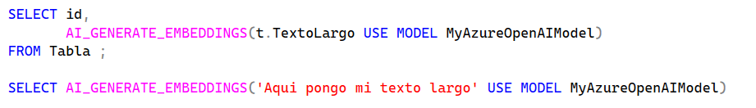
AI_GENERATE_EMBEDDINGS
Función escalar para crear embedding
Necesita un modelo creado con: CREATE EXTERNAL MODEL
El modelo solo puede ser de embeddings

Slide 25
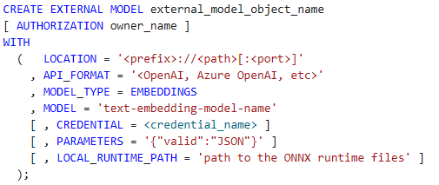
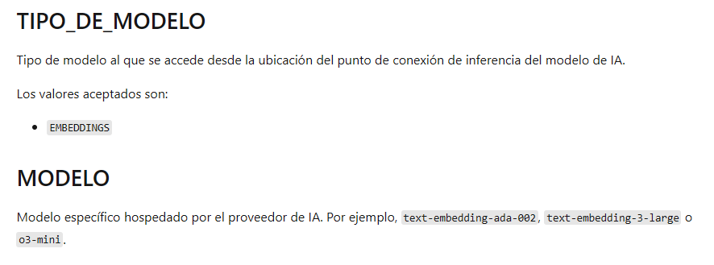
CREATE EXTERNAL MODEL
Crea un objeto de modelo externo de IA.
Puede ser:
Azure OpenAI
OpenAI
Ollama
ONNX Runtime
Siempre HTTPS

Slide 26
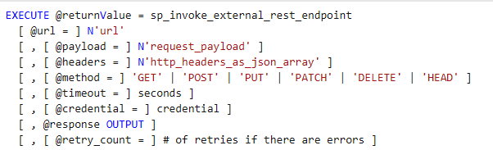
sp_invoke_external_endpoint
Procedimiento almacenado para llamadas REST

Slide 27
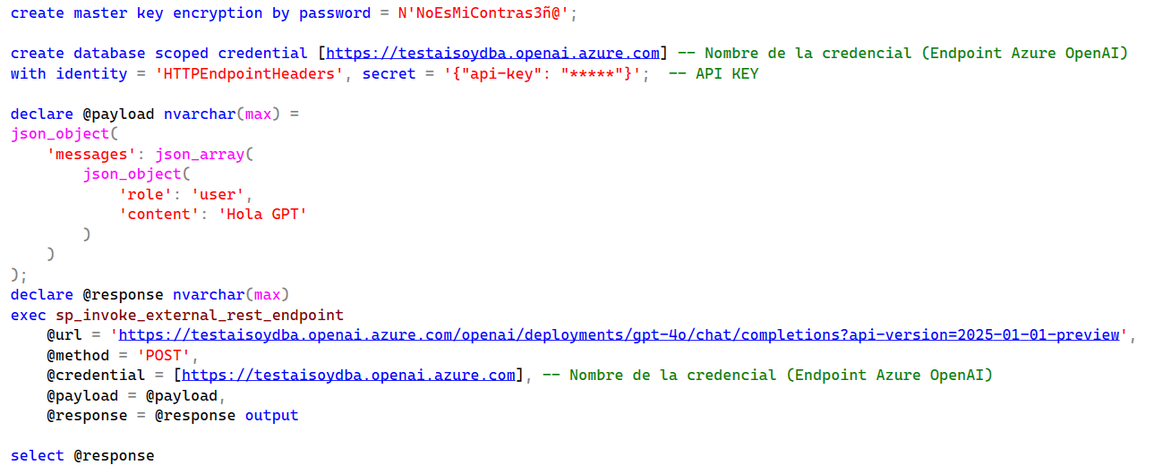
sp_invoke_external_endpoint

Slide 28
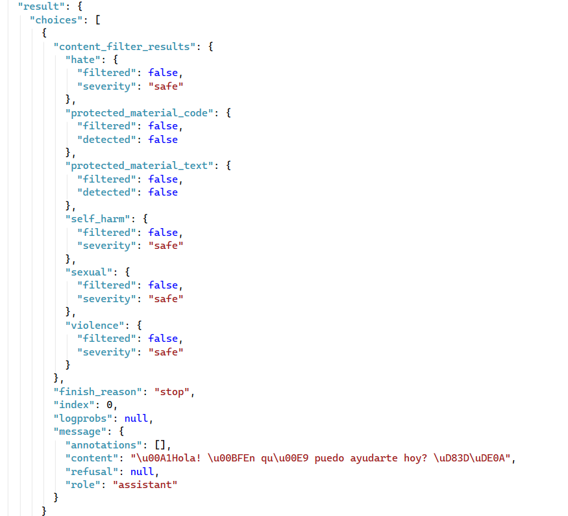

Slide 29
AI_GENERATE_CHUNKS
Función con valores de tabla que crea "fragmentos" o fragmentos de texto basados en un tipo, tamaño y expresión de origen.
Solo admite tipos de chunks FIXED
Se puede especificar tamaño y overlap (en %) de chunk
Se puede activar una columna chunk_set_id

Slide 30
Vector_Distance
Función escalar que calcula la distancia entre vectores.
NO USA LOS INDICES VECTORIALES
Puede usar métricas de distancia:
Euclidean
Dot
Cosine
Sintaxis:

Slide 31
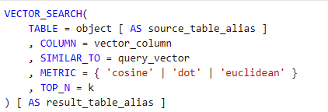
VECTOR_SEARCH
Función de tabla que busca el Top N vectores más cercanos.
USA LOS INDICES VECTORIALES.
Solo FILTRO POSTERIOR. La búsqueda de vectores se produce antes de aplicar cualquier predicado.
Puede usar métricas de distancia Euclidean, Dot y Cosine
Sintaxis:

Slide 32
Referencias
Documentación Microsoft Learn Intelligent Applications and AI Frequently Asked Questions (FAQ) - SQL Server | Microsoft Learn
Guía Getting started with AI in SQL Server 2025 on Windows https://github.com/AzureSQLDB/SQLin5/blob/main/newAIinSQL2025/getting-started-with-ai.md

Slide 33
¿Preguntas?

